Slide 1
LOGIKA FUZZY

Slide 2
Definisi
Logika Fuzzy adalah peningkatan dari logika Boolean yang mengenalkan konsep kebenaran sebagian. Di mana logika klasik menyatakan bahwa segala hal dapat diekspresikan dalam istilah binary (0 atau 1, hitam atau putih, ya atau tidak), logika fuzzy menggantikan kebenaran boolean dengan tingkat kebenaran.
Logika Fuzzy memungkinkan nilai keanggotaan antara 0 dan 1, tingkat keabuan dan juga hitam dan putih, dan dalam bentuk linguistik, konsep tidak pasti seperti "sedikit", "lumayan", dan "sangat". Dia berhubungan dengan set fuzzy dan teori kemungkinan. Dia diperkenalkan oleh Dr. Lotfi Zadeh dari Universitas California, Berkeley pada 1965.

Slide 3
Himpunan Fuzzy
Pada himpunan tegas (crisp set), nilai keanggotaan suatu item x dalam suatu himpunan A (ditulis μ_{A}[x]) memiliki 2 kemungkinan :
Satu (1), artinya x adalah anggota A
Nol (0), artinya x bukan anggota A
Contoh 1 :
Jika diketahui :
S={1,2,3,4,5,6} adalah semesta pembicaraan
A={1,2,3}
B={3,4,5}
maka :
Nilai kaanggotaan 2 pada A, μ_{A}[2] = 1, karena 2∈A
Nilai kaanggotaan 4 pada A, μ_{A}[4] = 0, karena 4 ∉A

Slide 4
Himpunan Fuzzy(contd)
Contoh 2:
“Jika suhu lebih tinggi atau sama dengan 80 ºF, maka suhu disebut panas, sebaliknya disebut tidak panas”
Kasus :
Suhu = 100 ºF, maka Panas
Suhu = 80.1 ºF, maka Panas
Suhu = 79.9 ºF, maka tidak panas
Suhu = 50 ºF, maka tidak panas
If Suhu ≥ 80 oF, disebut panas
If Suhu < 80 oF, disebut tidak panas
Fungsi keanggotaan dari himpunan tegas gagal membedakan antara anggota pada himpunan yang sama
Ada problem-problem yang terlalu kompleks untuk didefinisikan secara tepat

Slide 5
Himpunan Fuzzy(contd)
Contoh 3 :
Misal variable umur dibagi menjadi 3 katagori :
MUDA umur <35 tahun
PAROBAYA 35 ≤ umur ≤ 55 tahun
TUA umur > 55 tahun
Apabila seseorang berusia 34 tahun, maka ia dikatakan MUDA
Apabila seseorang berusia 35 tahun, maka ia dikatakan TIDAK MUDA
Apabila seseorang berusia 35 tahun, maka ia dikatakan PAROBAYA
Apabila seseorang berusia 35 tahun kurang 1 hari, maka ia dikatakan TIDAK PAROBAYA
Apabila seseorang berusia 55 tahun, maka ia dikatakan TIDAK TUA
Apabila seseorang berusia 55 tahun lebih ½ hari, maka ia dikatakan TUA
Muda
Parobaya
Tua
1
1
1
μ_{[x]}
μ_{[x]}
μ_{[x]}
0
35
0
35
55
0
55
Gambar 2a. Keanggotaan himpunan biasa (crisp) umur muda dan parobaya

Slide 6
Himpunan Fuzzy(contd)
Dari sini bisa dikatakan bahwa pemakaian himpunan crisp untuk menyatakan umur sangat tidak adil, adanya perubahan kecil saja pada suatu nilai mengakibatkan perbedaan katagori yang cukup signifikan
Himpunan fuzzy digunakan untuk mengantisipasi hal tersebut. Sesorang dapat masuk dalam 2 himpunan yang berbeda. MUDA dan PAROBAYA, PAROBAYA dan TUA, dsb. Seberapa besar eksistensinya dapat dilihat pada nilai/derajat keanggotaannya. Gambar berikut menunjukkan himpunan fuzzy untuk variabel umur :
Muda
Parobaya
Tua
1
μ_{[x]}
0,5
0,25
0
25
35
40
45
50
55
65
Gambar 2b. Himpunan Fuzzy untuk variable umur

Slide 7
FUNGSI KEANGGOTAAN HIMPUNAN FUZZY (MEMBERSHIP FUNCTION)
Adalah suatu fungsi (kurva) yang menunjukkan pemetaan titik-titik input data ke dalam nilai keanggotaannya (derajat keanggotaan) yang memiliki interval antara 0 sampai 1.
Ada beberapa fungsi yang bisa digunakan :
Linier
Segitiga
Trapesium
Sigmoid
Phi

Slide 8
Fungsi Keanggotaan: Fungsi Linier
μ[x]= 0; x ≤ a
(x-a)/(b-a); a < x ≤ b
1; x > b
μ[x]= (b-x)/(b-a); a ≤ x < b
0; x ≥ b

Slide 9
Fungsi Keanggotaan: Segitiga
μ[x] = 0; x ≤ a atau x ≥ c
(x-a)/(b-a); a < x ≤ b
(c-x)/(c-b); b < x < c

Slide 10
Fungsi Keanggotaan: Trapesium
μ[x]= 0; x ≤ a atau x ≥ d
(x-a)/(b-a); a < x ≤ b
1; b < x ≤ c
(d-x)/(d-c); c < x < d

Slide 11
Fungsi Keanggotaan: Sigmoid
μ[x;a,b,c]_{sigmoid} = 0; x ≤ a
2 ((x - a)/(c - a))²; a < x ≤ b
1 - 2((c - x)/(c - a))²; b < x < c
1; x ≥ c

Slide 12
Fungsi Keanggotaan: Phi
μ[x;a,b,c]_{phi} = μ[x;c-b,c-b/2,c]_{sigmoid}; x ≤ c
μ[x;c,c+b/2,c+b]_{sigmoid}; x > c

Slide 13
Operasi Logika (Operasi Himpunan Fuzzy)
Operasi logika adalah operasi yang mengkombinasikan dan memodifikasi 2 atau lebih himpunan fuzzy.
Nilai keanggotaan baru hasil operasi dua himpunan disebut firing strength atau α predikat, terdapat 3 operasi dasar pada himpunan fuzzy :
OR (Union)
AND (Intersection)
NOT (Complement)

Slide 14
OR (Union)
Fuzzy union (∪): union dari 2 himpunan adalah maksimum dari tiap pasang elemen element pada kedua himpunan
Contoh:
A = {1.0, 0.20, 0.75}
B = {0.2, 0.45, 0.50}
A ∪ B = {MAX(1.0, 0.2), MAX(0.20, 0.45), MAX(0.75, 0.50)}
= {1.0, 0.45, 0.75}

Slide 15
OR (Union)
Misal nilai keanggotaan umur 27 pada himpunan muda adalah μMUDA[27] = 0,6 dan nilai keanggotaan 2 juta pada himpunan penghasilan TINGGI adalah μGAJITINGGI[2juta] = 0,8
maka α -predikat untuk usia MUDA atau berpenghasilan TINGGI adalah nilai keanggotaan maksimum :
μMUDA ∪ GAJITINGGI
= max(MUDA[27], GAJITINGGI[2juta])
= max (0,6 ; 0,8)
= 0,8

Slide 16
AND (Intersection)
Fuzzy intersection (∩): irisan dari 2 himpunan fuzzy adalah minimum dari tiap pasang elemen pada kedua himpunan.
contoh.
A ∩ B = {MIN(1.0, 0.2), MIN(0.20, 0.45), MIN(0.75, 0.50)} = {0.2, 0.20, 0.50}
Misal nilai keanggotaan umur 27 pada himpunan muda adalah μMUDA[27] = 0,6 dan nilai keanggotaan 2 juta pada himpunan penghasilan TINGGI adalah μGAJITINGGI[2juta] = 0,8
maka α -predikat untuk usia MUDA dan berpenghasilan TINGGI adalah nilai keanggotaan minimun :
μMUDA∩GAJITINGGI
= min(μ MUDA[27], μ GAJITINGGI[2juta])
= min (0,6 ; 0,8)
= 0,6

Slide 17
NOT (Complement)
Komplemen dari variabel fuzzy dengan derajat keanggotaan=x adalah (1-x).
Komplemen ( _^{c}): komplemen dari himpunan fuzzy terdisi dari semua komplemen elemen.
Contoh
A^{c} = {1 – 1.0, 1 – 0.2, 1 – 0.75} = {0.0, 0.8, 0.25}
Misal nilai keanggotaan umur 27 pada himpunan muda adalah μMUDA[27]= 0,6 maka α -predikat untuk usia TIDAK MUDA adalah :
μMUDA’[27] = 1 - MUDA[27
= 1 - 0,6
= 0,4

Slide 18
Contoh
Nilai keanggotaan sebagai hasil dari operasi 2 himpunan: fire strength atau α-predikat
Misalkan nilai keanggotaan IP 3.2 pada himpunan IPtinggi adalah 0.7 dan nilai keanggotaan 8 semester pada himpunan LulusCepat adalah 0.8 maka α-predikat untuk IPtinggi dan LulusCepat:
AND
μ_{A∩B} [x] = min(μ_{A}[x], μ_{B}[x])
μ_{IPtinggi∩LulusCepat} = min(μ_{IPtinggi}[3.2], μ_{LulusCepat}[8]) = min(0.7,0.8) = 0.7
OR
μ_{A∪B} [x] ₌ max(μ_{A}[x], μ_{B}[x])
α-predikat untuk IPtinggi atau LulusCepat:
μ_{IPtinggi∪LulusCepat} = max(μ_{IPtinggi}[3.2], μ_{LulusCepat}[8]) = max(0.7,0.8) = 0.8
NOT (Complement)
μ_{A}’[x] = 1 - μ_{A}[x]
α-predikat untuk BUKAN IPtinggi :
μ_{IPtinggi}‘ = 1 - μ_{IPtinggi}[3.2] = 1 - 0.7 = 0.3

Slide 19
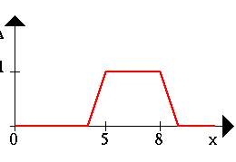
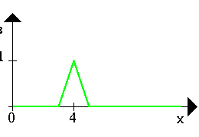
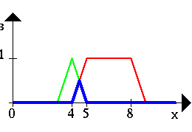
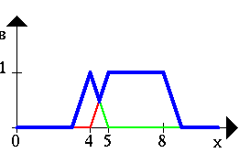
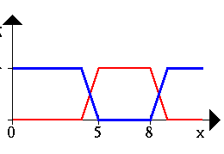
A B
A ∧ B A ∨ B ¬A

Slide 20
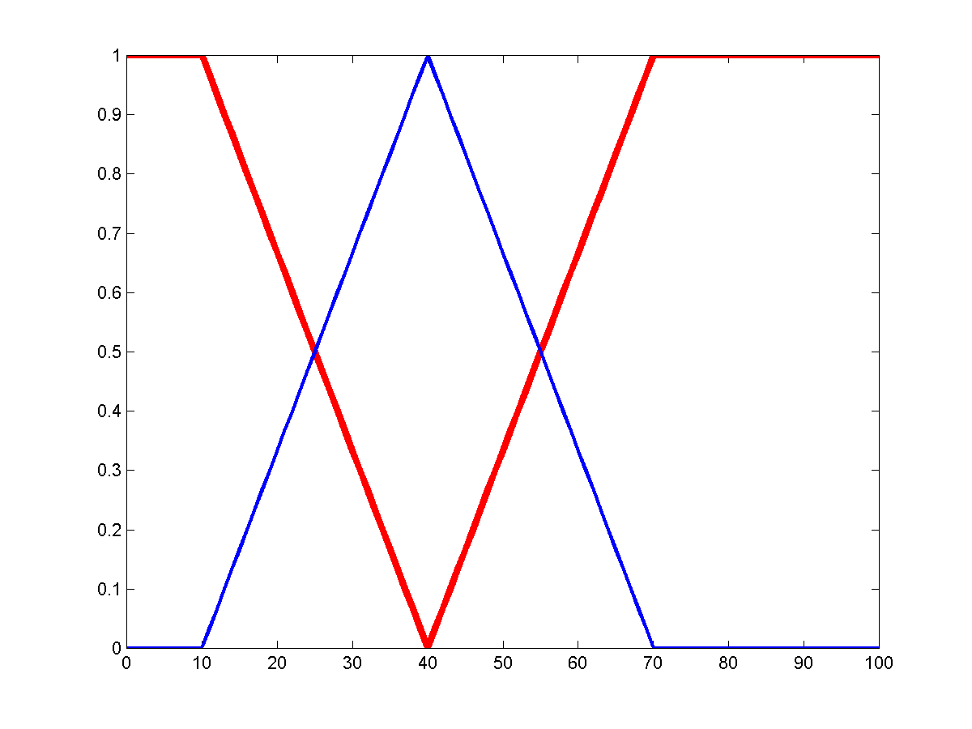
A’

Slide 21
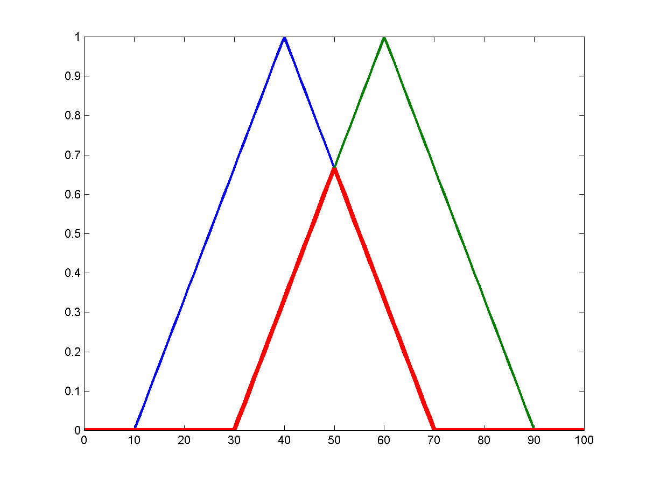
A ∩ B

Slide 22
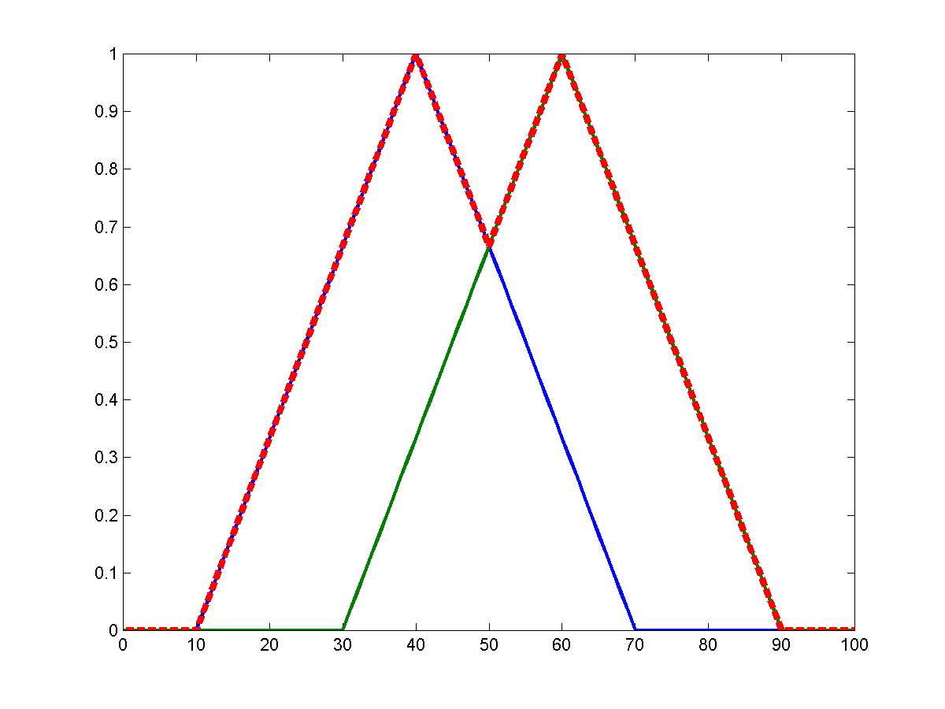
A ∪ B

Slide 23
Penalaran monoton (Aturan Fuzzy If Then)
Metode penalran secara monoton digunakan sebagai dasar untuk teknik implikasi fuzzy. Meskipun penalaran ini sudah jarang sekali digunakan, namun kadang masih digunakan untuk penskalaan fuzzy. Jika 2 variabel fuzzy direlasikan dengan implikasi sederhana sebagai berikut :
If x is A Then Y is B
atau y=f((x,A),B)
maka sistem fuzzy dapat berjalan tanpa harus melalui komposisi dan dekomposisi fuzzy. Nilai output dapat diestimasi secara langsung dari nilai keanggotaan yang berhubungan dengan antesendennya

Slide 24
Contoh Implementasi
a.
A₁
A₂
B
Aplikasi fungsi implikasi Min
X₁
X₂
Y
If X₁ is A₁ and X₂ is A₂ Then Y is B
Aplikasi fungsi implikasi Dot
b.
A₁
A₂
B
X₁
X₂
Y
If X₁ is A₁ and X₂ is A₂ Then Y is B
Gambar 4. (a) Aplikasi fungsi implikasi menggunakan operator min. (b) Aplikasi fungsi implikasi menggunakan operator dot.

Slide 25
FUNGSI IMPLIKASI
Bentuk umum aturan yang digunakan dalam fungsi implikasi :
IF x is A THEN y is B
dengan x dan y adalah skalar, A dan B adalah himpunan fuzzy.
Proposisi yang mengikuti IF disebut anteseden, sedangkan proposisi yang mengikuti THEN disebut konsekuen.

Slide 26
Secara umum, ada dua fungsi
implikasi, yaitu :
1. Min (minimum), fungsi ini akan memotong output himpunan fuzzy
2. Dot (product), fungsi ini akan menskala output himpunan fuzzy

Slide 27
Fuzzy Inference Systems
Model Fuzzy Mamdani
Model Fuzzy Sugeno
Model Fuzzy Tsukamoto

Slide 28
Fuzzy Inference Systems

Slide 29
Pengantar
Operasi dari sistem pakar fuzzy tergantung dari eksekusi 4 fungsi utama:
Fuzzification: definisi dari himpunan fuzzy dan penentuan derajat keanggotaan dari crisp input pada sebuah himpunan fuzzy
Inferensi: evaluasi kaidah/aturan/rule fuzzy untuk menghasilkan output dari tiap rule
Composisi: agregasi atau kombinasi dari keluaran semua rule
Defuzzification: perhitungan crisp output

Slide 30
Model Mamdani
Sering dikenal dengan nama Metode Max-Min. Metode ini diperkenalkan oleh Ebrahim Mamdani pada tahun 1975.
Untuk mendapatkan output diperlukan 4 tahapan :
1.Pembentukan himpunan fuzzy Variabel input maupun output dibagi menjadi satu atau lebih himpunan
2.Aplikasi fungsi implikasi Fungsi implikasi yang digunakan adalah Min

Slide 31
Model Mamdani(Contd)
3. Komposisi aturan Ada tiga metode yang digunakan dalam melakukan inferensi sistem fuzzy :
a. Metode Max
b. Metode Additive (SUM)
c. Metode Probabilistik OR
4. Penegasan (defuzzy) Input dari defuzzifikasi adalahsuatu himpunan yang diperoleh dari komposisi aturan-aturan fuzzy, sedangkan output yang dihasilkan merupakan suatu bilangan pada domain himpunan fuzzy tersebut.

Slide 32
Beberapa metode defuzzifi- kasi aturan MAMDANI :
a. Metode Centroid (Composite Moment)
b. Metode Bisektor
c. Metode Mean of Maximun (MOM)
d. Metode Largest of Maximum (LOM)
e. Metode Smallest of Maximum (SOM)

Slide 33
Model Fuzzy Mamdani
Contoh: persoalan sederhana dengan 2 input,1 output dan 3 rules
Rule: 1 Rule: 1
IF x is A3 IF project_funding is adequate
OR y is B1 OR project_staffing is small
THEN z is C1 THEN risk is low
Rule: 2 Rule: 2
IF x is A2 IF project_funding is marginal
AND y is B2 AND project_staffing is large
THEN z is C2 THEN risk is normal
Rule: 3 Rule: 3
IF x is A1 IF project_funding is inadequate
THEN z is C3 THEN risk is high

Slide 34
Mamdani fuzzy inference
Fuzzifikasi: menentukan derajat keanggotaan
input x1 dan y1 pada himpunan fuzzy

Slide 35
Model Fuzzy Mamdani
Inferensi: apikasikan fuzzified inputs, μ(x=A1) = 0.5, μ(x=A2) = 0.2, μ(y=B1) = 0.1 and μ(y=B2) = 0.7, ke anteseden dari aturan fuzzy
Untuk aturan fuzzy dengan anteseden lebih dari 1,
operator fuzzy (AND atau OR) digunakan untuk mencapai sebuah nilai tunggal yang merepresentasikan hasil rule fuzzy. Nilai ini kemudian diaplikasikan ke fungsi keanggotaan konsekuen

Slide 36
Model Fuzzy Mamdani

Slide 37
Model Fuzzy Mamdani
Dua teknik yang umum digunakan untuk mengaplikasikan hasil evaluasi anteseden ke fungsi keanggotaan konsekuen:
clipping scaling

Slide 38
Model Fuzzy Mamdani
Composisi: agregasi keluaran semua rule ke dalam himpunan fuzzy tunggal.

Slide 39
Model Fuzzy Mamdani
Defuzzifikasi: konversi dari himpunan fuzzy yang dihasilkan dari komposisi ke dalam crisp value.
Teknik yang paling populer adalah centroid technique. Metoda ini mencari centre of gravity (COG) dari aggregate set:

Slide 40
Model Fuzzy Mamdani
Centre of gravity (COG): mencari titik yang membagi area solusi menjadi 2 bagian yang sama

Slide 41
Model Fuzzy Sugeno
Inferensi Mamdani tidak efisien karena melibatkan proses pencarian centroid dari area 2 dimensi.
Michio Sugeno mengusulkan penggunaan singleton sebagai fungsi keanggotaan dari konsekuen. Singleton adalah sebuah himpunan fuzzy dengan fungsi keanggotaan: pada titik tertentu mempunyai sebuah nilai dan 0 di luar titik tersebut.
Penalaran ini hampir sama dengan penalaran Mamdani, hanya saja output (konsekuen) sistem tidak berupa himpunan fuzzy, melainkan berupa konstanta atau persamaan linear.

Slide 42
Model Fuzzy Sugeno
Orde-Nol
Bentuk Umum :
IF (X is A ) (X is A ) (X is A ) (X is A ) THEN z = k
dengan Ai adalah himpunan fuzzy ke-I sebagai anteseden, dan k adalah konstanta (tegas) sebagai konsekuen
Orde-satu
Bentuk Umum :
IF (X is A ) …. (X is A ) THEN z = p
dengan Ai adalah himpunan fuzzy ke-I sebagai anteseden, dan pi adalah suatu konstanta ke-I dan q merupakan konstanta dalam konsekuen

Slide 43
Model Fuzzy Sugeno
Perbedaan antara Mamdani dan Sugeno ada pada konsekuen. Sugeno menggunakan konstanta atau fungsi matematika dari variabel input:
IF x is A
AND y is B
THEN z is f(x, y)
dimana x, y dan z adalah variabel linguistik; A dan B himpunan fuzzy untuk X dan Y, dan f(x, y) adalah fungsi matematik.
IF x is A
AND y is B
THEN z is k

Slide 44
Model Fuzzy Sugeno
Evaluasi Rule

Slide 45
Model Fuzzy Sugeno
Komposisi

Slide 46
Model Fuzzy Sugeno
Defuzzifikasi
Weighted average (WA):

Slide 47
Model Fuzzy Sugeno: Contoh
Mengevaluasi kesehatan orang berdasarkan tinggi dan berat badannya
Input: tinggi dan berat badan
Output: kategori sehat
sangat sehat (SS), index=0.8
sehat (A), index=0.6
agak sehat (AS), index=0.4
tidak sehat (TS), index=0.2

Slide 48
L1: Fuzzification (1)
Ada 3 variabel fuzzy yang dimodelkan: tinggi, berat, sehat

Slide 49
L2: Rules Evaluation (1)
Tentukan rules
Tabel Kaidah Fuzzy
B E R A T
T I N G G I |  | Sangat kurus | Kurus | Biasa | Berat | Sangat berat
 | Sangat pendek | SS | S | AS | TS | TS
 | Pendek | S | SS | S | AS | TS
 | Sedang | AS | SS | SS | AS | TS
 | Tinggi | TS | S | SS | S | TS
 | Sangat tinggi | TS | AS | SS | S | AS
Dalam bentuk if-then, contoh: If sangat pendek dan sangat kurus then sangat sehat

Slide 50
L2: Rules Evaluation (2)
Contoh: bagaimana kondisi kesehatan untuk orang dengan tinggi 161.5 cm dan berat 41 kg?
μ_{sedang}[161.5] = (165-161.5)/(165-160) = 0.7
μ_{tinggi}[161.5] = (161.5-160)/(165-160) = 0.3

Slide 51
L2: Rules Evaluation (3)
μ_{sangatkurus}[41] = (45-41)/(45-40) = 0.8
μ_{kurus}[41] = (41-40)/(45-40) = 0.2

Slide 52
L2: Rules Evaluation (4)
B E R A T
T I N G G I |  | 0.8 | 0.2 | Biasa | Berat | Sangat berat
 | Sangat pendek | SS | S | AS | TS | TS
 | Pendek | S | SS | S | AS | TS
 | 0.7 | AS | SS | SS | AS | TS
 | 0.3 | TS | S | SS | S | TS
 | Sangat tinggi | TS | AS | SS | S | AS
B E R A T
T I N G G I |  | 0.8 | 0.2 | Biasa | Berat | Sangat berat
 | Sangat pendek | SS | S | AS | TS | TS
 | Pendek | S | SS | S | AS | TS
 | 0.7 | 0.7 | 0.2 | SS | AS | TS
 | 0.3 | 0.3 | 0.2 | SS | S | TS
 | Sangat tinggi | TS | AS | SS | S | AS
Pilih bobot minimum krn relasi AND

Slide 53
L3: Defuzzification
Diperoleh: f = {TS, AS, S, SS} = {0.3, 0.7, 0.2, 0.2}
Penentuan hasil akhir, ada 2 metoda: 1. Max method: index tertinggi 0.7 hasil Agak Sehat 2. Centroid method, dengan metoda Sugeno: Decision Index = (0.3x0.2)+(0.7x0.4)+(0.2x0.6)+(0.3x0.8) / (0.3+0.7+0.2+0.2) = 0.4429 Crisp decision index = 0.4429 Fuzzy decision index: 75% agak sehat, 25% sehat

Slide 54
Model Fuzzy Tsukamoto
Karakteristik:
Konsekuen dari setiap aturan if-then fuzzy direpresentasikan dengan himpunan fuzzy monoton
[EMD – Fuzzy Logic, 2004] Contoh:
Sebuah pabrik elektronik dapat berhasil mencapai permintaan terbesar sebanyak 5000 barang/hari. Namun pernah pabrik tersebut hanya mencapai permintaan barang sebanyak 1000 barang/hari. Persediaan barang di gudang dapat mencapai titik tertinggi yaitu 600 barang/hari dan titik terendahnya 100 barang/hari. Dengan semua keterbatasannya, pabrik tersebut dapat memproduksi barang maksimum 7000 barang/hari dan minimalnya 2000 barang/hari. Apabila proses produksi pabrik tersebut menggunakan aturan fuzzy sebagai berikut

Slide 55
Model Fuzzy Tsukamoto
[A1] IF Permintaan BANYAK And Persediaan BANYAK
THEN Produksi Barang BERTAMBAH ;
[A2] IF permintaan SEDIKIT And persediaan SEDIKIT
THEN Produksi Barang BERKURANG ;
[A3] IF Permintaan SEDIKIT And Persediaan BANYAK
THEN Produksi Barang BERKURANG ;
[A4] IF permintaan BANYAK And persediaan SEDIKIT
THEN Produksi Barang BERTAMBAH ;
Berapa barang elektronik tersebut harus diproduksi jika jumlah permintaannya sebanyak 4000 barang dan persediaan di gudang masih 300 barang ?

Slide 56
Contoh (2)
Permintaan; terdiri atas 2 himpunan fuzzy, yaitu BANYAK dan SEDIKIT
Nilai Keanggotaan :
μ_{PmtSEDIKIT}[4000] = (5000-4000)/(5000-1000)
= 0.25
μ_{PmtBANYAK}[4000] = (4000-1000)/ (5000-1000)
= 0.75

Slide 57
Contoh (3)
Persediaan; terdiri atas 2 himpunan fuzzy, yaitu BANYAK dan SEDIKIT
Nilai Keanggotaan :
μ_{PsdSEDIKIT}[300] = (600-300)/(600-100)
= 0.6
μ_{PsdBANYAK}[300] = (300-100)/(600-100)
= 0.4

Slide 58
Contoh (4)
Produksi Barang
Nilai Keanggotaan :

Slide 59
Contoh (5)
PERMINTAAN
PER SE DIAAN |  | B: 0.75 | S: 0.25
 | B: 0.4 | Bertambah | Berkurang
 | S: 0.6 | Bertambah | Berkurang
PERMINTAAN
PER SE DIAAN |  | B: 0.75 | S: 0.25
 | B: 0.4 | 0.4 | 0.25
 | S: 0.6 | 0.6 | 0.25
PERMINTAAN
PER SE DIAAN |  | B: 0.75 | S: 0.25
 | B: 0.4 | 4000 | 5750
 | S: 0.6 | 5000 | 5750

Slide 60
Contoh (6)
Defuzzification: mencaria nilai z. Dapat dicari dengan metoda centroid Tsukamoto :
Jadi barang elektronik yang harus diproduksi sebanyak 4983

Slide 61
Summary
Ada 4 tahapan utama sistem pakar fuzzy: fuzzifikasi, inferensi, komposisi, defuzzifikasi.
2 metoda yang paling banyak dipakai: Mamdani dan Sugeno.
Metoda Mamdani menggunakan himpunan fuzzy sebagai konsekuen rule, Metoda Sugeno menggunakan fungsi matematik atau konstanta.
Mamdani: komputasi lebih berat, human-like inference, Sugeno: komputasi lebih efisien tetapi kehilangan interpretabilitas linguistik.

Slide 62
Soal
Mengevaluasi mahasiswa berdasarkan GPA dan nilai GRE
Fungsi Keanggotaan untuk GRE

Slide 63
Fungsi Keanggotaan untuk GPA

Slide 64
Soal

Slide 65
Soal
GRE
G P A |  | H | M | L
 | H | E | VG | F
 | M | G | G | P
 | L | F | P | P

